Slide 1
OUDE GRIEKEN – JONGE HELDEN LES 3
Notes:
Stel mezelf voor: ik ben Morgan’s mama, geef Oudgriekse en Latijnse taal en cultuur aan de universiteit in Groot-Brittannie, en mijn onderzoek voor mijn doctoraat ging over Oudgriekse magie, dus ik wil hen daaraan voorstellen.

Slide 2
De Oude Grieken… en hun verhalen
Wat is Griekse mythologie?
De Trojaanse oorlog en Odysseus
Het Griekse werkwoord
Notes:
De workshop gaat bestaan uit 3 delen: eerst context, dan de taal leren, en dan leren hoe we magie kunnen doen op Oudgriekse wijze. We gaan zelf Oudgriekse spreuken maken!

Slide 3
HERHALING

Slide 4
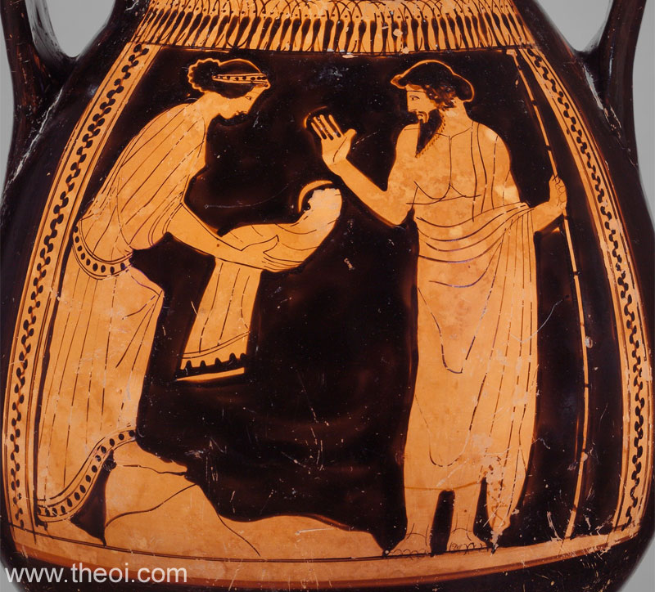
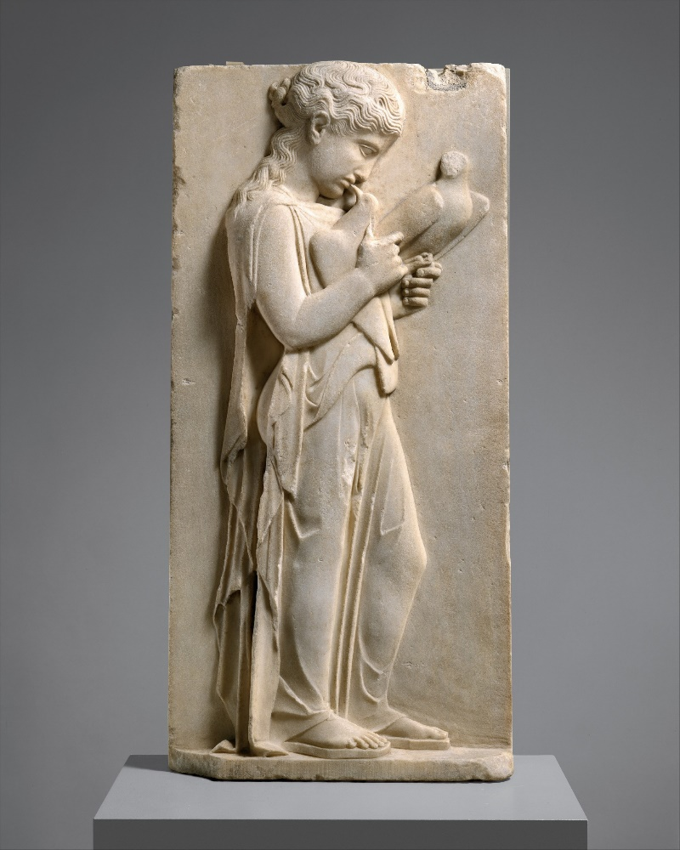
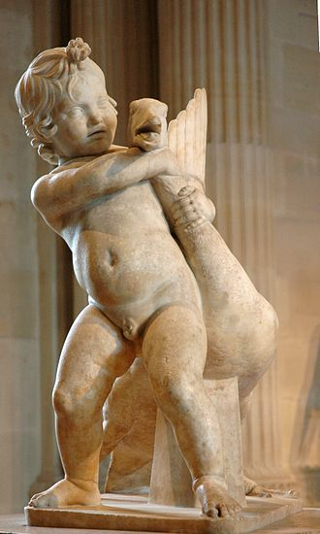
FAMILIE BIJ DE GRIEKEN
μητηρ
πατηρ
θυγατηρ
υἱος
ἀδελφ-η
ἀδελφ-ος
παιδια

Slide 5
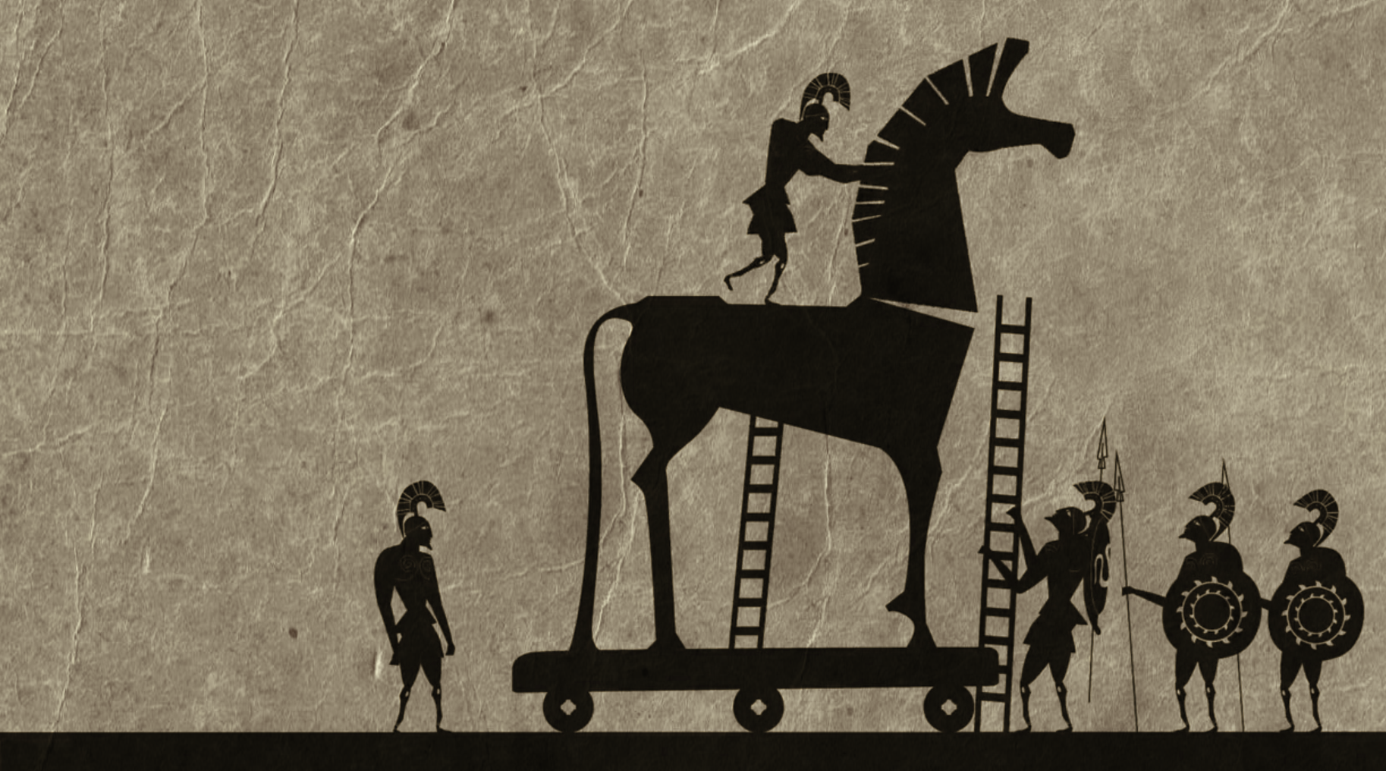
TROJAANSE OORLOG

Slide 7
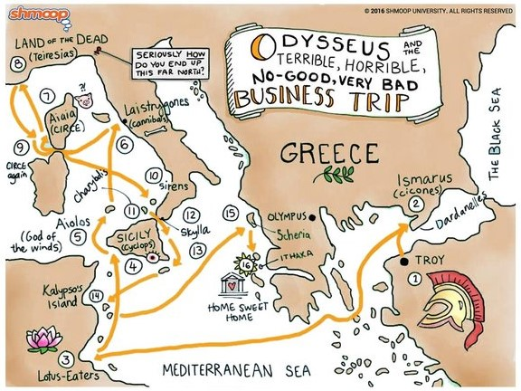
Vervolg van het verhaal: Odysseus’ avonturen

Slide 8
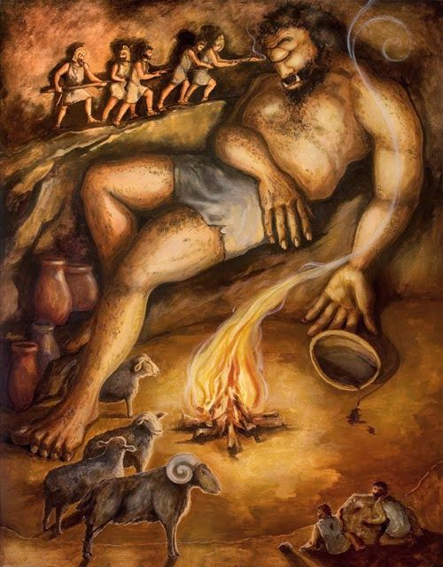
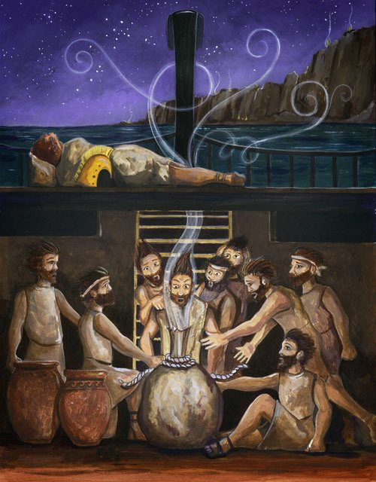
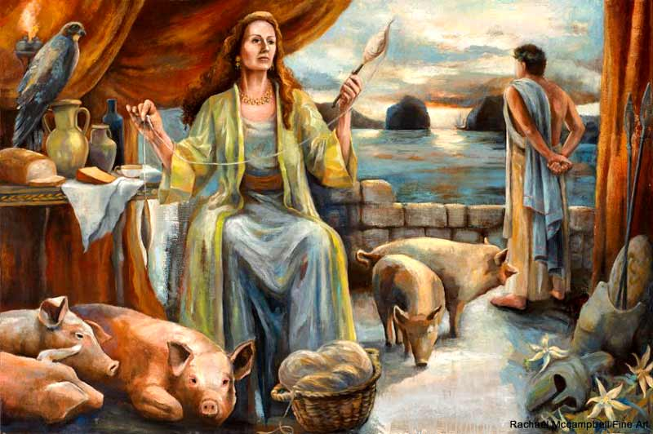
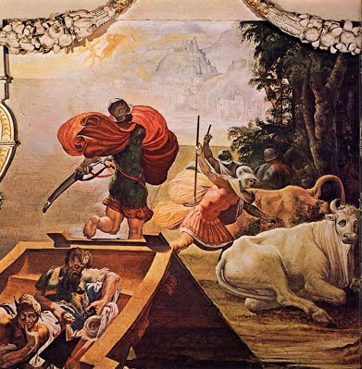
Odysseus’ avonturen

Slide 9
Polyphemos
Πολυφημος

Slide 10
Bij de windgod
Αἰολος

Slide 11
Kirke
Κιρκη

Slide 12
De runderen van
Ἡλιος

Slide 13
MYTHES VAN VANDAAG

Slide 14
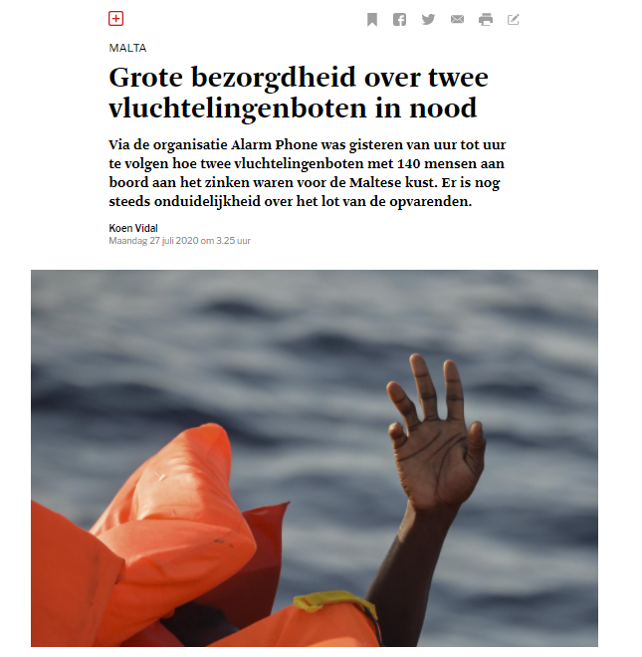
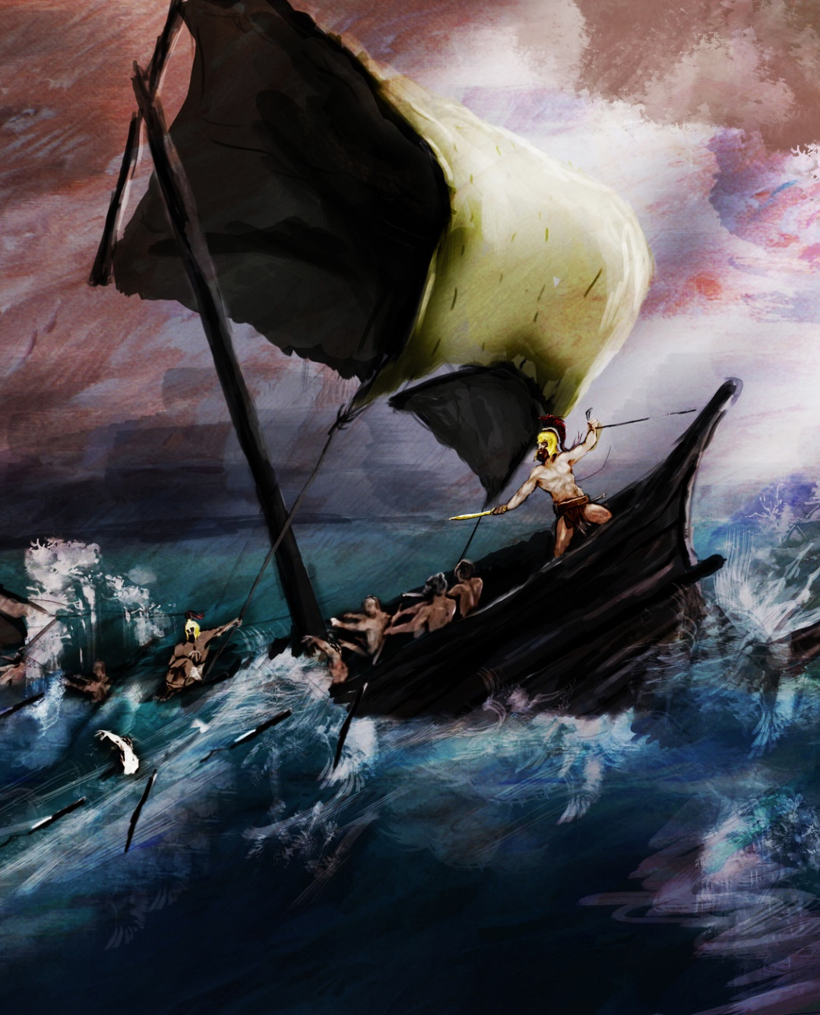

Slide 15
Aan welke gebeurtenissen van vandaag de dag doen deze woorden jullie denken?
een man zoekt zijn thuis
stormen trotseren
schipbreuk
oorlog
weg van vrouw en kinderen
rondzwerven op zee
onzekerheid over toekomst

Slide 16
HET OUDGRIEKSE WERKWOORD

Slide 17
Ὀδυσσευς λεγει
λεγ-ει
γραφ-ει
πιπτ-ει
χορευ-ει
βαλλ-ει

Slide 18
Ὀδυσσευς λεγει
λεγ-ει
γραφ-ει
πιπτ-ει
χορευ-ει
βαλλ-ει
Geo-logie
Bio-grafie
Choreo-grafie
(bal)

Slide 19
HET OUDGRIEKSE WERKWOORD
Voorbeeld 1: hij loopt = τρεχ-ει
Voorbeeld 2: zij gooit = βαλλ-ει
Dus: Hij/zij/het zegt = λεγ + ει = λεγει (3e persoon enkelvoud)
Voorbeeld 1: zij schrijven = γραφ-ουσι
Voorbeeld 2: zij vallen = πιπτ-ουσι
Dus: Zij zeggen = λεγ + ουσι = λεγουσι (3e persoon meervoud)

Slide 20
VOORBEELDZINNETJES
Paris valt tijdens het gevecht.
Παρις πιπτει tijdens het gevecht.
Paris en Menelaos vallen tijdens het gevecht
Παρις en Μενελαος πιπτουσι tijdens het gevecht

Slide 21
VOORBEELDZINNETJES
Helena danst heel graag.
Ἑλενη χορευει heel graag.
Hektor en Helena dansen heel graag.
Ἑκτωρ en Ἑλενη χορευουσι heel graag.

